Slide 1
الصف: الأول المادة: حساب الدرس: المقارنة بين الأعداد

Slide 2
مخرجات التعلم
- أن يقارن التلميذ بين المجموعات باستخدام عبارة أكــبر من
- أن يقارن التلميذ بين المجموعات باستخدام عبارة أصغر من
أن يوازن التلميذ بين المجموعات باستخدام إشارة = -

Slide 3
أصل المجموعة بالعدد المناسب
3
1
4
0

Slide 4
أحوط المجموعة الأكثر

Slide 5
أحوط المجموعة الأكثر

Slide 6
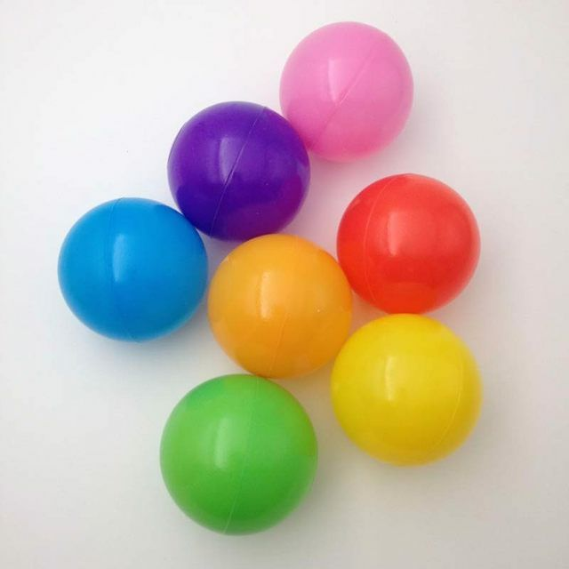
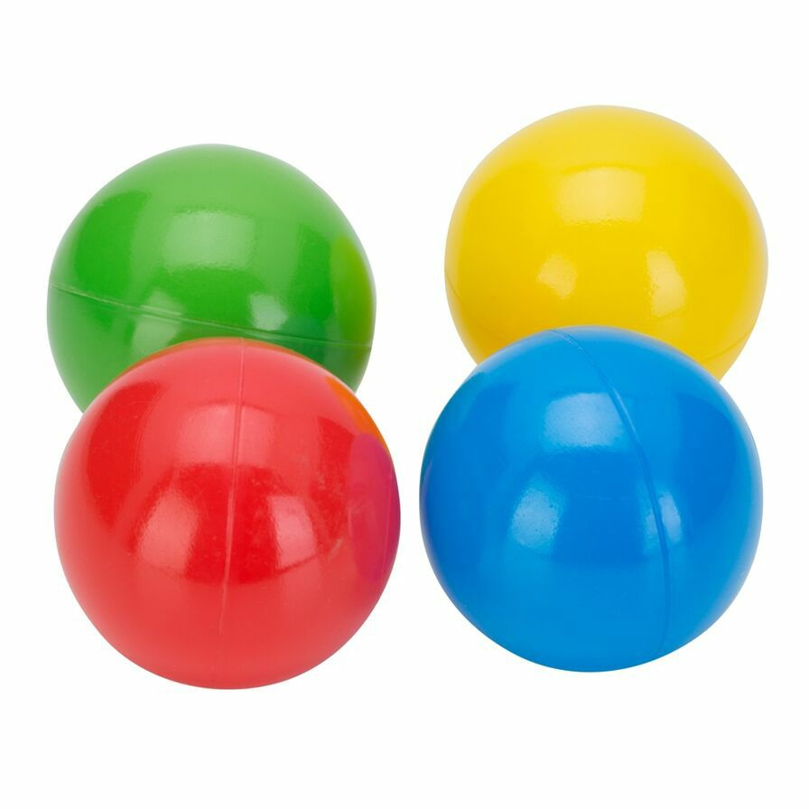
أحوط المجموعة الأقل

Slide 7
أحوط المجموعة الأقل

Slide 8
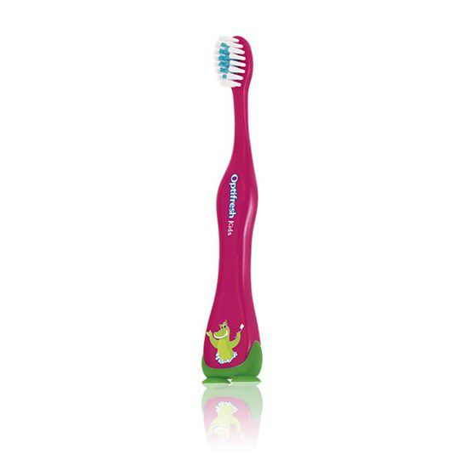
أصل بخط بين كل طفل وفرشاة أسنانه

Slide 9
أصل بخط بين كل طفل وفرشاة أسنانه
عدد هو 3 عدد هو3
لاحظ أن: عدد يساوي عدد
3 = 3

Slide 10
أوازن بين المجموعات

Slide 11
شكرا لكم على المتابعة

